Slide 1
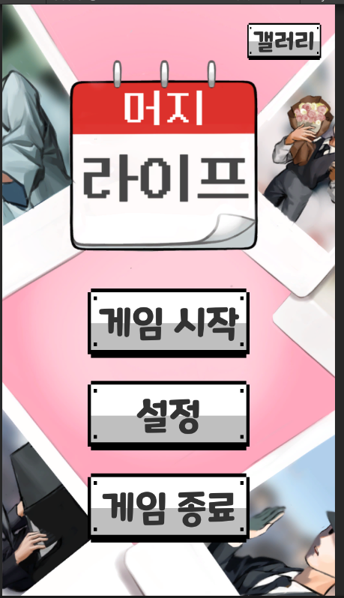
Merge Life
팀 이름
팀원 김동일 박찬혁 박종빈 박범우 이준영

Slide 2
게임 플레이 영상

Slide 3
목차
1. 게임 기본 정보
5. 화면 구성
2. 게임의 목표
6. 스토리
3. 핵심 게임 플레이
7. 유사게임 리서치
4. 게임 재미요소

Slide 4

게임 기본 정보 요약
장르
머지 캐주얼
플랫폼: 모바일
타겟
쉬운 플레이 방식과 킬링 타임용
장르를 좋아하는 10~20대 유저들
게임테마: 인생게임

Slide 5
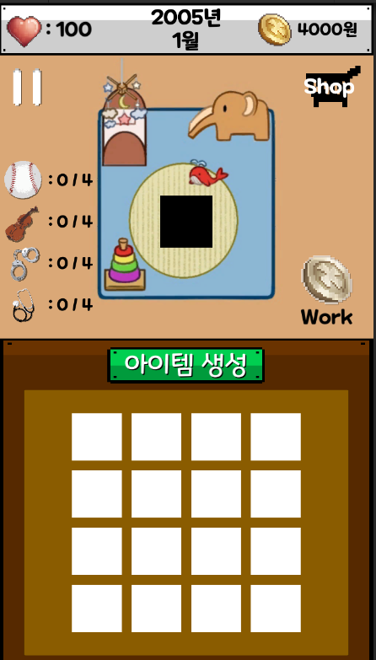
게임의 목표
머지요소를 통해서 돈을 벌고, 자신의 캐릭터가 원하는 직업을
가지게 하여 인생을 살아가는 게임
플레이어의 선택에 따라, 다양한 직업을 가질 수 있으며
그 직업에 맞는 엔딩을 볼 수 있다.

Slide 6
스토리
의사, 운동선수, 음악가, 경찰 총 4가지의 직업 중
플레이어가 원하는 직업을 선택해 인생을 살아간다.

Slide 7
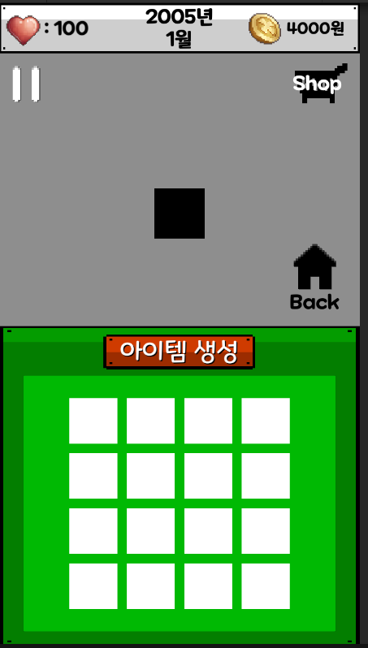
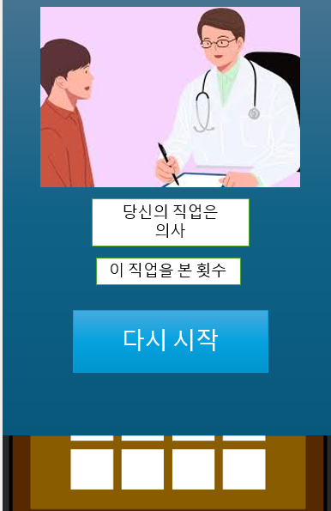
게임 플로우
시작화면
직업 아이템
머지 하기
돈 벌기
엔딩

Slide 8
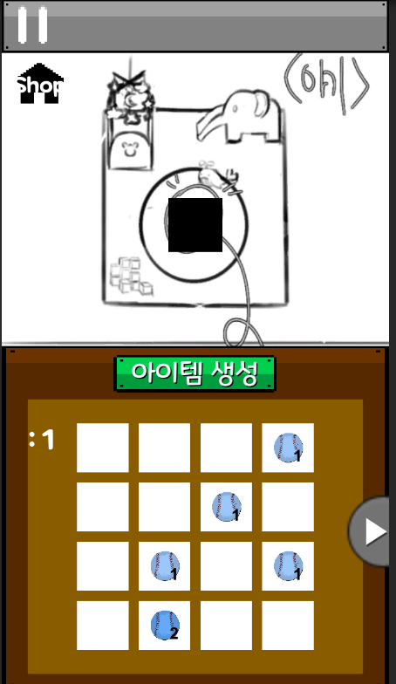
게임 핵심 플레이 - 메인화면
아이템 합치는 움짤
아이템 생성 버튼을 누를 시 1만원을 소모하며
랜덤 1단계 직업 아이템을 획득한다.
플레이어가 같은 등급, 종류의 아이템을 합치면 상위 단계의 아이템을 획득한다.

Slide 9


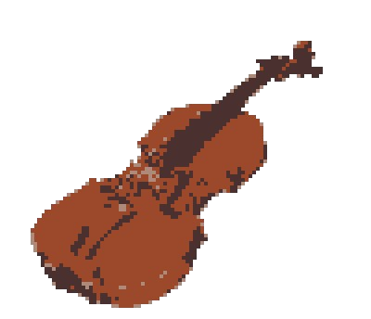

게임 핵심 플레이 - 메인화면
아이템 단계는 4단계까지 있으며, 같은 직업의 4단계 아이템
4개를 모을 시 그 직업에 맞는 엔딩을 볼 수 있다.
머지를 할 때마다 날짜가 지나가며 정해진 날짜안에
직업 엔딩을 보지 못할 시 노말 엔딩인 회사원 엔딩이 나오게 된다.
직업 | 의사 | 운동선수 | 음악가 | 경찰 | 회사원
직업 아이템
엔딩 일러스트

Slide 10
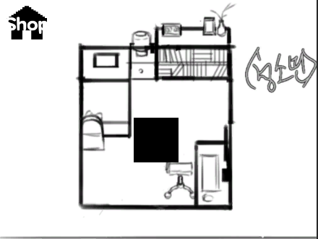
게임 핵심 플레이 - 메인화면
날짜가 지나갈수록 캐릭터의 나이에 맞게
배경 일러스트와 캐릭터 일러스트가 변한다

Slide 11
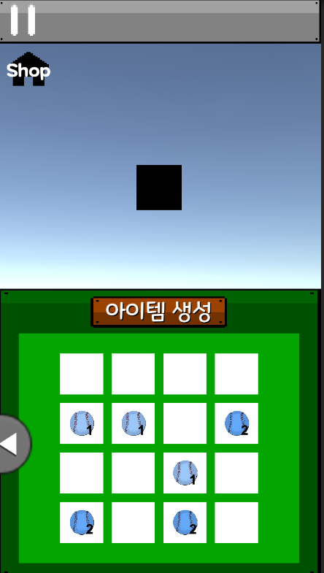

게임 핵심 플레이 –캐쉬 화면
메인 화면에 있는 work표시를 누를시 캐쉬 화면으로 이동할 수 있으며
캐쉬 화면에서는 돈을 벌 수 있다.
아이템 생성을 누를 시 코인 아이템이 나오며, 합치면
상위 단계의 아이템을 획득할 수 있다.
코인아이템을 4단계까지 업그레이드 할 시 돈을 벌 수 있으며,
돈을 벌어 직업 아이템 생성, 상점에 사용할 수 있다.
지폐 아이템
합치는 움짤

Slide 12
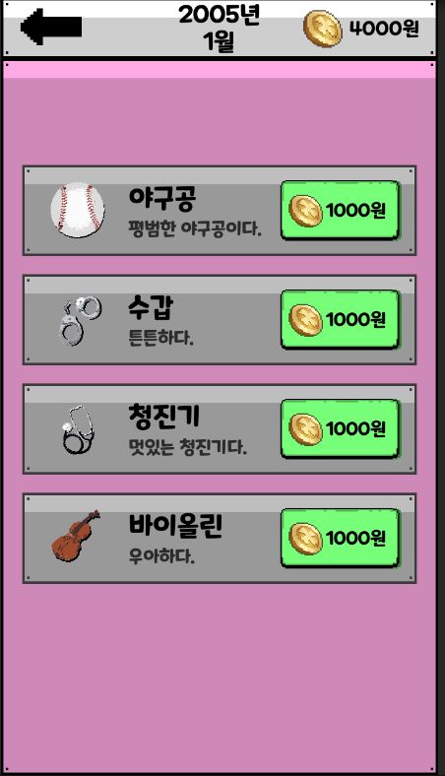

게임 핵심 플레이 –상점 화면
상점
자신이 원하는 직업의 1단계
아이템을 돈을 내고 확정적으로
구매 가능

Slide 13

게임 플레이 디테일
자신이 보았던 엔딩 일러스트와
각 직업 엔딩을 본 횟수 확인가능

Slide 14
게임의 재미 요소
다회차 플레이를 지향하는
다양한 직업 엔딩
자신이 원하는 직업을 선택해
아이템을 조합해 나가는 요소
쉽게 익히는 메커니즘과 짧은 플레이
타임으로 남녀노소 누구나 플레이 가능

Slide 15
화면 구성 – 시작 화면
갤러리
게임시작버튼
오디오 설정버튼

Slide 16
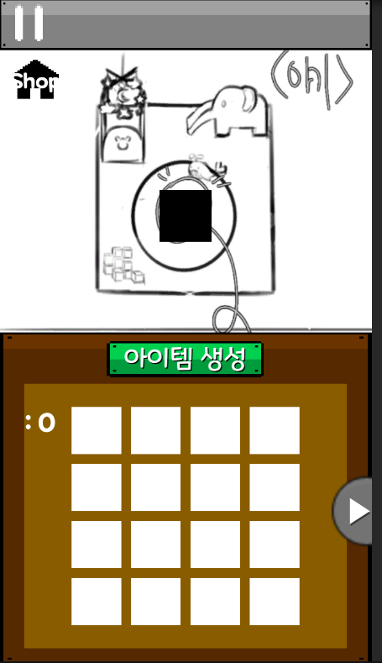
화면 구성 – 메인 화면
일시정지
상점
배경 일러스트
캐릭터 일러스트
아이템 생성 버튼
캐쉬 화면 이동

Slide 17
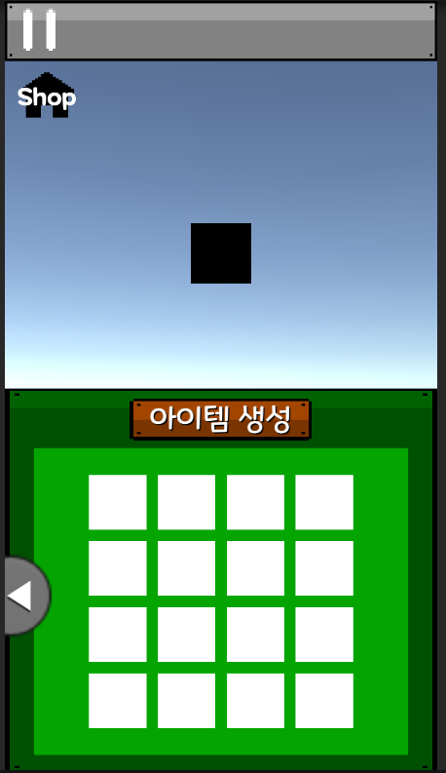
화면 구성 – 캐쉬 화면
은행
아이템 생성 버튼
메인 화면 이동

Slide 18
화면 구성 – 엔딩 화면
엔딩 일러스트
자신이 본 직업 엔딩
직업 본 횟수
재시작 버튼

Slide 19
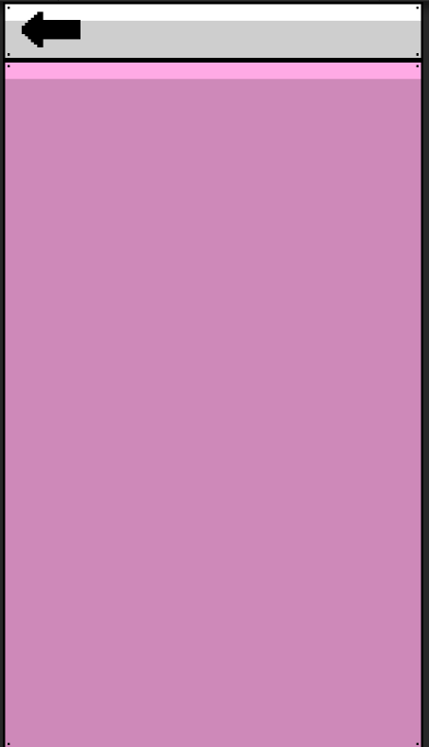
화면 구성 – 추가 게임 화면
갤러리 화면
상점 화면

Slide 20
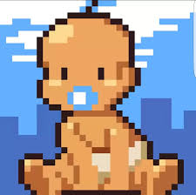
유사 게임- Life is a game
2017년에 “5byte”에서 개발한 게임이다.
출생부터 사망까지의 인생이 런 게임 형식으로 진행 되며 플레이어의
선택에 따라 다양한 엔딩을 볼 수 있다

Slide 21
유사 게임- Life is a game
메커니즘
영아기 부터 노년기까지 거쳐가며 인생을 살아간다
게임내의 여러가지 취미, 공부 아이템 ,스킬게이지,
행복도 등을 관리한다
3. 캐릭터가 죽는 순간까지 다양한 사건사고를 마주하고
자신이 원하는 선택을 한다
재미요소
1.여러 인생을 직접 플레이 해볼 수 있다
2.플레이어의 선택에 따라 다양한 삶과 엔딩을
볼 수 있다

Slide 22
차별화 요소- Life is a game
Life is a game
머지 라이프
런 게임 형식
행복도, 건강 시스템이 있다
머지 게임 형식
상점에서 자신이 원하는 아이템을
확정적으로 구매 가능

Slide 23
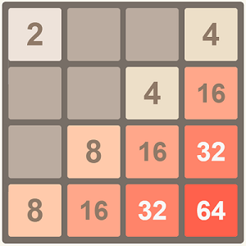
유사 게임- 2048
2014년 3월 9일 “가브리엘레 치룰리”가
만든 게임이다.
같은 숫자를 합치면 숫자가 상승해
2048을 만들면 승리한다

Slide 24
유사 게임- 2048
메커니즘
블록을 드래그 하면 그 방향으로 이동한다.
같은 숫자가 있을 경우 합쳐지며 이를 반복해 2048을 만들면 승리한다.
2048을 만들기전 블록을 이동할 수 없으면
게임 오버가 된다.
재미요소
1.단순한 조작 덕분에 쉽게 게임을 즐길 수 있다
2.점점 난이도가 상승해 플레이어가 질리지 않게 한다

Slide 25
차별화 요소- 2048
Life is a game
머지 라이프
숫자를 머지함
드래그시 모든 블록이 다같이 이동함
직업, 코인을 머지함
상점, 갤러리 시스템이 있음

Slide 26
감사합니다

